Slide 1
INGENIERIA DE SOFTWARE II 2025
Clase 2
Notes:
‹#›

Slide 2
Contenidos
Gestión de la Configuración del Software (GCS)
Gestión de Proyectos
Planificación Organizativa
Notes:
‹#›
‹#›

Slide 3
Gestión de la Configuración del Software (GCS)
Los cambios suceden ??
Importancia de controlar los cambios.
Perjuicio de no lograr el control
GCS: ¿Qué es ?
Es un conjunto de actividades orientadas a gestionar el cambio
Pressman 9na. Ed. Cap. 22
Notes:
‹#›

Slide 4
Gestión de la Configuración del Software (GCS)
Gestión de Configuración es el proceso de:
Identificar y definir los elementos en el sistema, controlando el cambio de estos elementos a lo largo de su ciclo de vida, registrando y reportando el estado de los elementos y las solicitudes de cambio, y verificando que los elementos estén completos y que sean los correctos.
Es una actividad de autoprotección que se aplica durante el proceso del software.
Pressman 9na. Ed. Cap. 22
Notes:
‹#›

Slide 5
¿Quién hace la GCS?
Todos los involucrados en el proceso de software se relacionan en cierta medida con la gestión del cambio, pero en ocasiones se crean posiciones de apoyo especializadas para administrar el proceso de aseguramiento de la calidad del software.
Pressman 9na. Ed. Cap. 22
Notes:
‹#›

Slide 6
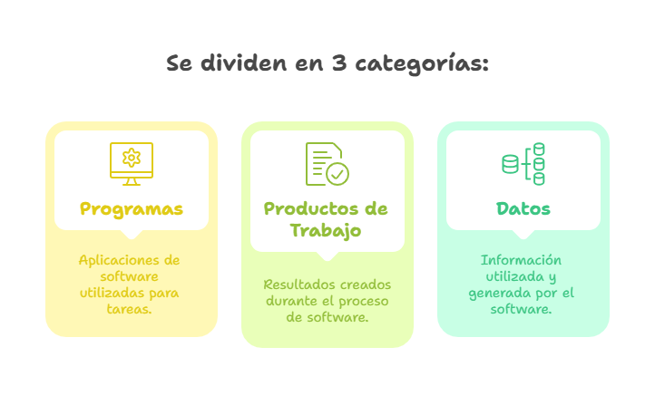
Elementos de la GCS (ECS)
Notes:
‹#›

Slide 7
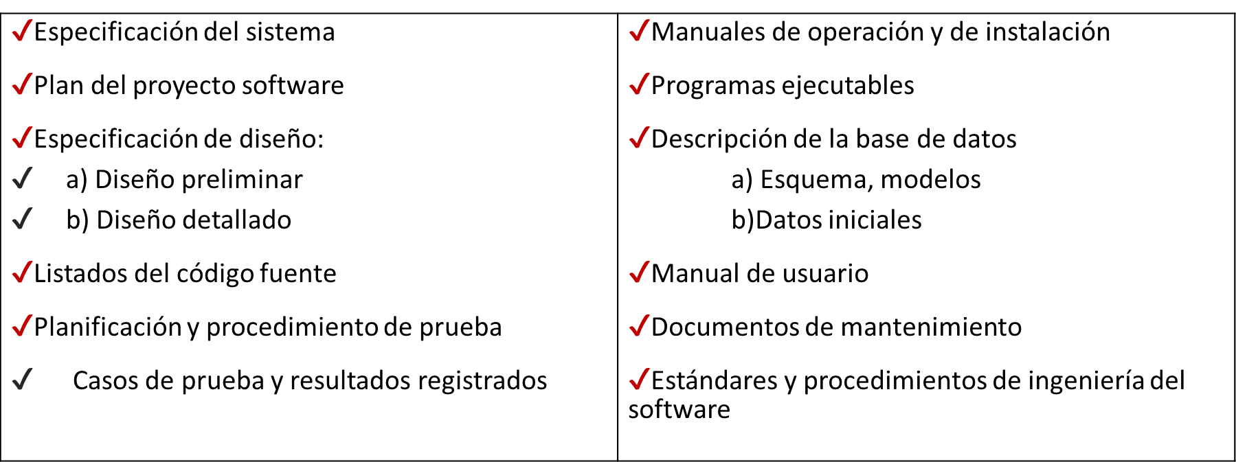
Elementos de la GCS (ECS)
¿Cuáles podrían ser elementos de la configuración?
Notes:
‹#›

Slide 8
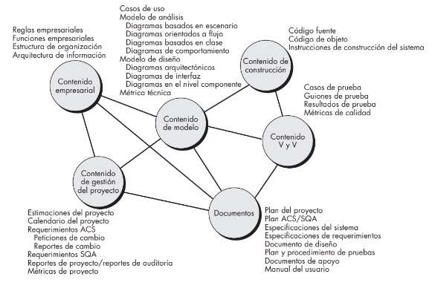
Organización de un repositorio de ECS
Notes:
‹#›

Slide 9
Gestión de la Configuración del Software (GCS)
Elementos de la configuración (ECS)
ECS - Cambian constantemente
GCS
Control muy exhaustivo de esos cambios
Notes:
‹#›

Slide 10
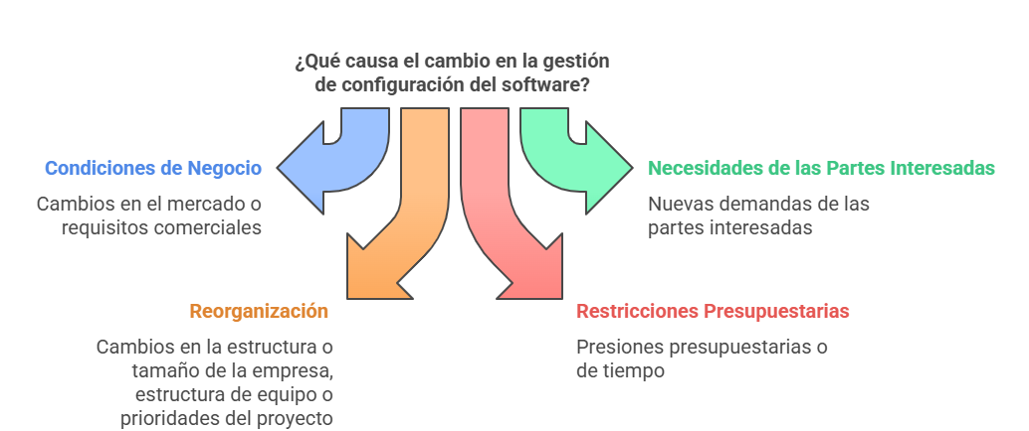
Gestión de la Configuración del Software (GCS)
Pressman 9na. Ed. Cap. 22
Notes:
‹#›
‹#›

Slide 11
Gestión de la Configuración del Software (GCS)
El cambio se puede producir en cualquier momento, las actividades de la GCS sirven para:
Identificar el cambio
Controlar el cambio
Garantizar que el cambio se implemente adecuadamente
Informar del cambio a todos aquellos que puedan estar afectados
Cada vez que
se aprueba un
cambio formal
Línea Base
Notes:
‹#›
‹#›

Slide 12
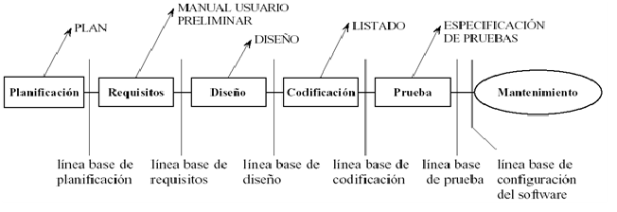
GCS – Línea base
Una línea base es un concepto de GCS que nos ayuda a controlar los cambios
Definición de la IEEE
Una especificación o producto que se ha revisado formalmente y sobre el que se ha llegado a un acuerdo, y que de ahí en adelante sirve como base para un desarrollo posterior y que puede cambiarse solamente a través de procedimientos formales de control de cambio
En el contexto de la Ingeniería de Software:
Una línea base es un punto de referencia en el desarrollo del software que queda marcado por el envío de uno o más ECS y su aprobación
Pressman Cap. 9
Notes:
‹#›

Slide 13
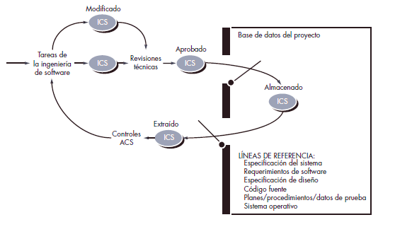
GCS – Línea base
Pressman 9na. Ed. Cap. 22

Slide 14
GCS - Importancia
¿Cómo identifica y gestiona una organización las diferentes versiones existentes de un programa (y su documentación) de forma que se puedan introducir cambios eficientemente?
¿Cómo controla la organización los cambios antes y después de que el software sea distribuido al cliente?
¿Quién tiene la responsabilidad de aprobar y de asignar prioridades a los cambios?
¿Cómo podemos garantizar que los cambios se han llevado a cabo adecuadamente?
¿Qué mecanismo se usa para avisar a otros de los cambios realizados?
Pressman Cap. 9
Notes:
‹#›

Slide 15
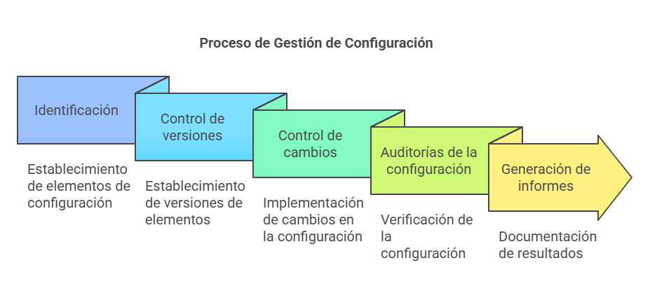
GCS - Proceso
Pressman Cap. 22
Notes:
‹#›

Slide 16
GCS - Proceso
1- Identificación de los elementos en la GCS
Nombre: cadena de caracteres sin ambigüedad
Descripción: lista de elementos de datos que identifican:
Tipo de ECS (documento, código fuente, datos)
Identificador del proyecto
Información de la versión y/o cambio
ING II – Clase n - 2024
Año
Identificación unívoca
Asignatura
Número de clase
Pressman Cap. 9
Notes:
‹#›

Slide 17
GCS - Proceso
2 - Control de versiones
Combinación de procedimientos y herramientas para gestionar las versiones de los ECS que se crean a lo largo del proceso de software.
Ejemplo de versiones
Un programa puede contener los módulos 1-2-3-4-5
Una versión puede utilizar los módulos 1-2-3-5
Otra versión puede utilizar los módulos 1-2-4-5
Dos variantes de un mismo programa
Pressman Cap. 9
Notes:
‹#›

Slide 18
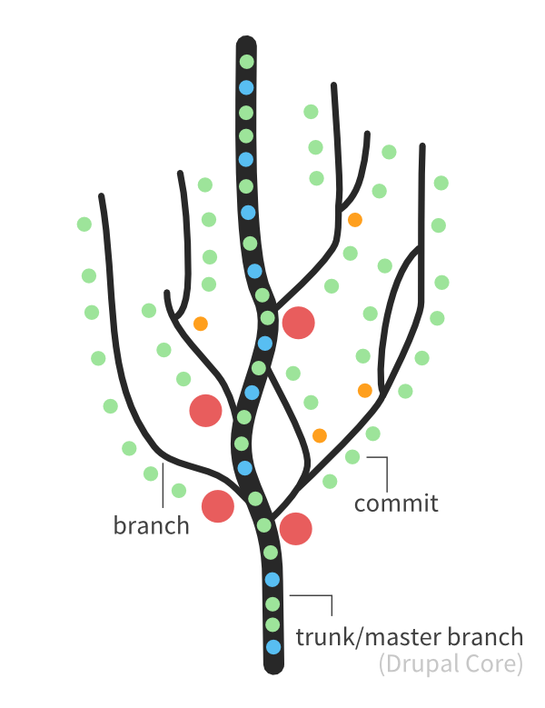

GCS - Proceso
2 - Control de versiones
‹#›
V1.1
V1.2.1
V1.2.2
V1.2
V1.3
V1.0
2022
Notes:
‹#›

Slide 19
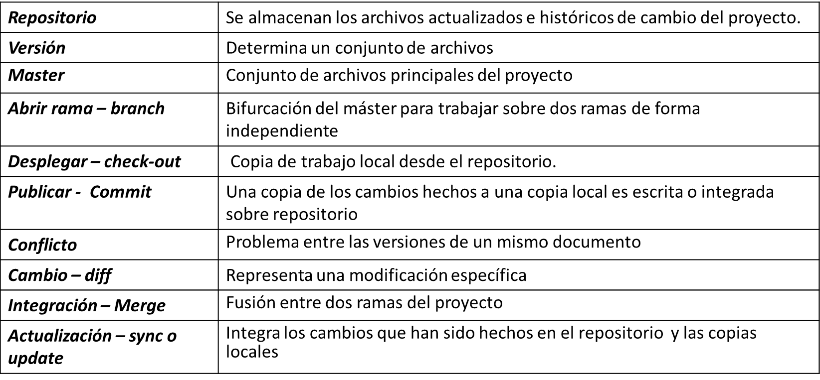
GCS - Proceso
2 - Control de versiones
Notes:
‹#›

Slide 20
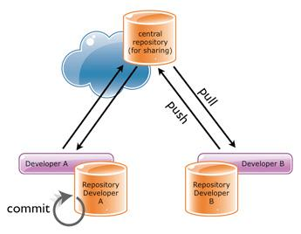
Gestión de la Configuración del Software (GCS)
Proceso de la GCS
2 - Control de versiones
Puede utilizarse el software
Concurrent Versions System (CVS)
https://www.nongnu.org/cvs/
Notes:
‹#›

Slide 21
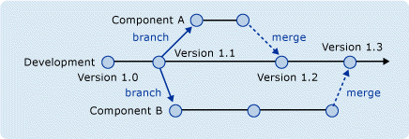
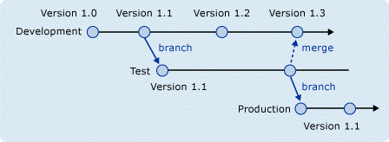
GCS - Proceso
2 - Control de
versiones
‹#›
Notes:
‹#›
Versionado Semántico 2.0.0
Resumen
Dado un número de versión MAYOR.MENOR.PARCHE, se incrementa:
la versión MAYOR cuando realizas un cambio incompatible en el API,
la versión MENOR cuando añades funcionalidad que compatible con versiones anteriores, y
la versión PARCHE cuando reparas errores compatibles con versiones anteriores.
Hay disponibles etiquetas para prelanzamiento y metadata de compilación como extensiones al formato MAYOR.MENOR.PARCHE.

Slide 22
GCS - Proceso
3 - Control de cambios
A lo largo del proyecto los cambios son inevitables y el control es vital para el desarrollo del mismo
Combina los procedimientos humanos y las herramientas adecuadas para proporcionar un mecanismo para el control del cambio
Pressman Cap. 9
Notes:
‹#›

Slide 23
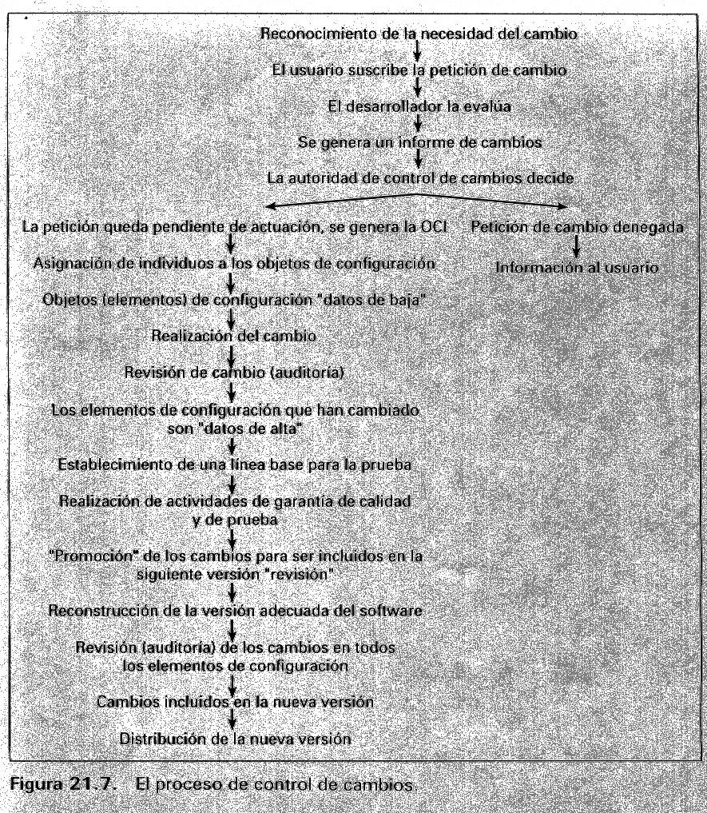
GCS - Proceso
3 -Control de cambios
Notes:
‹#›

Slide 24
GCS - Proceso
3 -Control de cambios
La autoridad de control de cambios (ACC) evalúa:
¿Cómo impactará el cambio en el hardware?
¿Cómo impactará el cambio en el rendimiento?
¿Cómo alterará el cambio la percepción del cliente sobre el producto?
¿Cómo afectará el cambio a la calidad y a la fiabilidad?
…
Pressman Cap. 22
Notes:
‹#›

Slide 25
GCS - Proceso
4 - Auditoría de la configuración
La identificación y el control de versiones y el control de cambio, ayudan al equipo de desarrollo de software a mantener un orden, pero sólo se garantiza hasta que se ha generado la orden de cambio.
Cómo aseguramos que el cambio se ha realizado correctamente
Revisiones técnicas formales
Auditorías de configuración
Pressman Cap. 22
Notes:
‹#›

Slide 26
GCS - Proceso
4 - Auditoría de la configuración responde:
¿Se ha hecho el cambio especificado en la Orden de Cambio?¿Se han incorporado modificaciones adicionales?
¿Se ha llevado a cabo una RTF para evaluar la corrección técnica?
¿Se han seguido adecuadamente los estándares de IS?
¿Se han reflejado los cambios en el ECS: fecha, autor, atributos?
¿Se han seguido procedimientos de GCS para señalar el cambio, registrarlo y divulgarlo?
¿Se han actualizado adecuadamente todos los ECS relacionados?
Pressman Cap. 22
Notes:
‹#›

Slide 27
GCS - Proceso
5 - Generación de informes de estado de la configuración (auditoría)
Responde
¿Qué pasó?
¿Quién lo hizo?
¿Cuándo pasó?
¿Qué más se vio afectado?
La generación de informes de estado de la configuración desempeña un papel vital en el éxito del proyecto
Pressman Cap. 22
Notes:
‹#›

Slide 28
Ingeniería de software II
Gestión De Proyectos
Notes:
‹#›

Slide 29
¿Qué es un proyecto ?
Un proyecto es un esfuerzo temporal que se lleva a cabo para crear un producto, servicio o resultado único.
Características
Temporal
Tiene un comienzo y fin definido.
Resultado
Productos, servicios o resultados únicos
Elaboración gradual
Desarrollar en pasos e ir aumentando mediante incrementos

Slide 30
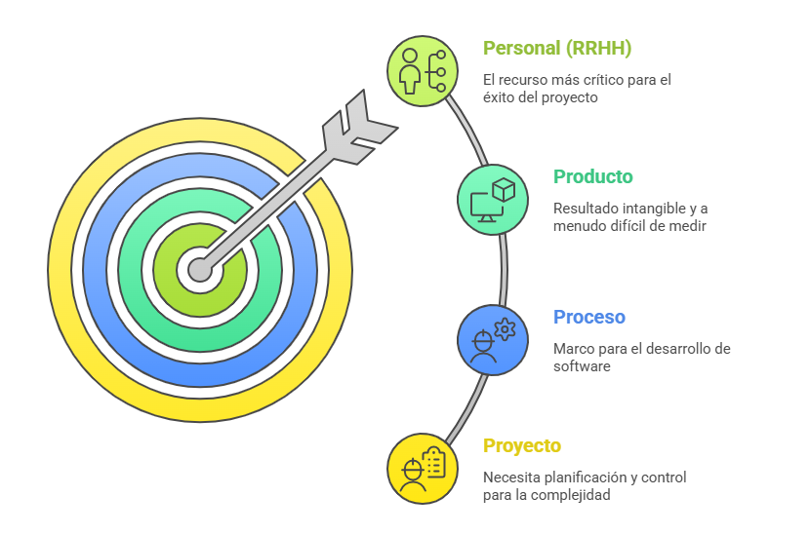
Las 4 P de la Gestión de Proyectos de Software
Pressman Cap. 24

Slide 31

Manifestación de una mala gestión de proyectos
Incumplimiento de plazos
Incremento de los costos
Entrega de productos de mala calidad
Perjuicio económico

Slide 32
Elementos clave de la gestión de proyectos
Métricas
Estimaciones
Calendario temporal
Organización del personal
Análisis de riesgos
Seguimiento y control
PLANIFICACIÓN
La gestión de proyectos cubre todo el proceso de desarrollo

Slide 33
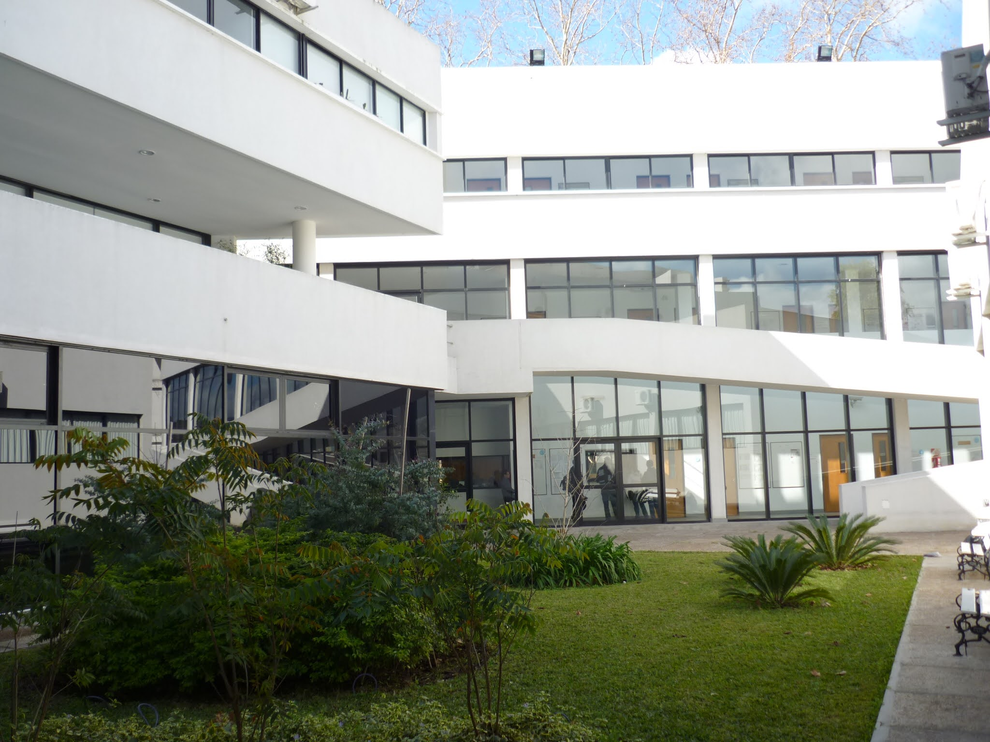
Gestión de Proyectos
Planificación
Notes:
‹#›

Slide 34
Planificación
La planificación indica:
qué debe hacerse,
con qué recursos
y en qué orden.
Establece una secuencia operativa.

Slide 35
Planificación organizativa
El personal que trabaja en una organización de software es el activo más grande, representa el capital intelectual.
Una mala administración del personal es uno de los factores principales para el fracaso de los proyectos
Debido a su importancia, se creó el Modelo de madurez de capacidades de personal (P-CMM). Se reconoce que toda organización debe mejorar de manera continua su habilidad de atraer, desarrollar, motivar, organizar y conservar el personal.

Slide 36
Planificación organizativa
Participantes
Gerentes ejecutivos (dueños del producto)
Definen los temas empresariales
Gerentes de proyecto (líderes de equipo)
Planifican, motivan, organizan y controla a los profesionales
Profesionales especializados
Aportan habilidades técnicas
Clientes
Especifican los requerimientos
Usuarios finales
Interactúan con el software
Ingenieria de Software II
Ian Sommerville Cap. 25 - Pressman Cap. 3

Slide 37
Líderes de equipo
El Equipo de software debe organizarse de manera que maximice las habilidades y capacidades de cada persona.
Las prácticas que realizan líderes ejemplares son:
Modelar el camino: Practicar lo que predican. Demostrar compromiso con el equipo y el proyecto.
Inspirar y visión compartida: Es importante motivar a los miembros del equipo, esto implica involucrar a las partes al principio del proceso de establecimiento de metas
Desafiar el proceso: Tomar la iniciativa de buscar formas innovadoras para mejorar el trabajo. Animar a los miembros a experimentar y asumir riesgos.
Permitir que otros actúen: Fomentar habilidades colaborativas del equipo, generando confianza y facilitando relaciones.
Alentar: Celebrar los logros individuales. Generar espíritu comunitario.
Ingenieria de Software II
Perssman 7ma edición -Cap. 24

Slide 38
El equipo de software
La mejor estructura de equipo depende del estilo gerencial de la organización, el número de personas que conformarán el equipo y sus niveles de habilidad, y la dificultad del problema en general.
Como regla general, el equipo no debe tener más de 10 miembros. De todos modos eso depende del tamaño del proyecto.
Perssman 7ma edición -Cap. 24

Slide 39
El equipo de software
Factores a considerar cuando se planea una estructura de equipo
Dificultad del problema a resolver
Tamaño del programa resultante
Tiempo que el equipo permanecerá unido
Grado en que puede dividirse en módulos el problema a resolver
Calidad y confiabilidad requerida por el sistema a construir
Rigidez de la fecha de entrega
Grado de sociabilidad requerido para el proyecto
Perssman 7ma edición -Cap. 24

Slide 40
El equipo de software
Para evitar :
Atmósfera de trabajo frenética-> El equipo tiene acceso a toda la información y las principales metas y objetivos no se modifican a menos que sea absolutamente necesario.
Fricción entre los miembros del equipo-> Se define responsabilidad a cada uno
Proceso de software fragmentado o mal coordinado-> Entender lo que se va a crear y permitir que el equipo seleccione el modelo de proceso
Definición imprecisa de roles-> Definir enfoques correctivos ante un miembro que no cumple
Exposición continua y repetida al fracaso->Utilización de técnicas basadas en la retroalimentación y solución de problemas
Perssman 7ma edición -Cap. 24

Slide 41
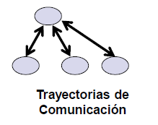
Paradigmas Organizacionales del equipo
‹#›
1- Paradigma cerrado estructura un equipo conforme a una jerarquía de autoridad tradicional. (Comunicación vertical entre jefe y miembros del equipo)
Tales equipos pueden trabajar bien cuando producen software muy similar al de esfuerzos anteriores, pero será menos probable que sean innovadores cuando trabajen dentro de este paradigma.
Perssman 7ma edición -Cap. 24

Slide 42
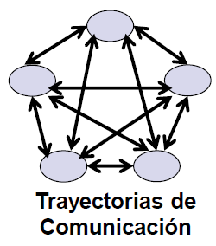
Paradigmas Organizacionales del equipo
‹#›
2- Paradigma abierto intenta estructurar un equipo de manera que logre algunos de los controles asociados con el paradigma cerrado, pero también mucha de la innovación que ocurre cuando se usa el paradigma aleatorio. El trabajo se realiza de manera colaborativa; la gran comunicación y la toma de decisiones consensuadas constituyen las características de los equipos de paradigma abierto. Es un equipo democrático y con decisiones consensuadas.
Las estructuras de equipo de este paradigma son muy adecuadas para la solución de problemas complejos, pero pueden no desempeñarse tan eficazmente como otros equipos.
Perssman 7ma edición -Cap. 24

Slide 43
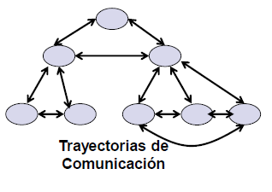
Paradigmas Organizacionales del equipo
‹#›
3- Paradigma síncrono se apoya en la compartimentalización natural de un problema y organiza a los miembros del equipo para trabajar en trozos del problema con poca comunicación activa entre ellos. Es un equipo descentralizado y controlado a la vez, utiliza la política de divide y vencerás.
Este tipo de organizaciones bueno cuando la complejidad y tamaño del problema es elevada.
El fraccionamiento del problema puede llevar a crear un producto no requerido debido a que los subgrupos no tienen adecuada comunicación.
Perssman 7ma edición -Cap. 24

Slide 44
Paradigmas Organizacionales del equipo
‹#›
4- Paradigma aleatorio estructura un equipo de manera holgada y depende de la iniciativa individual de los miembros del equipo. Los miembros se organizan entre ellos y no se requiere de un líder definido. Las trayectorias de comunicación pueden ser cualquiera de los otros tres paradigmas.
Cuando se requiere innovación o avance tecnológico, destacarán los equipos que siguen este paradigma, pero pueden batallar cuando se requiera “desempeño ordenado”.
Perssman 7ma edición -Cap. 24

Slide 45
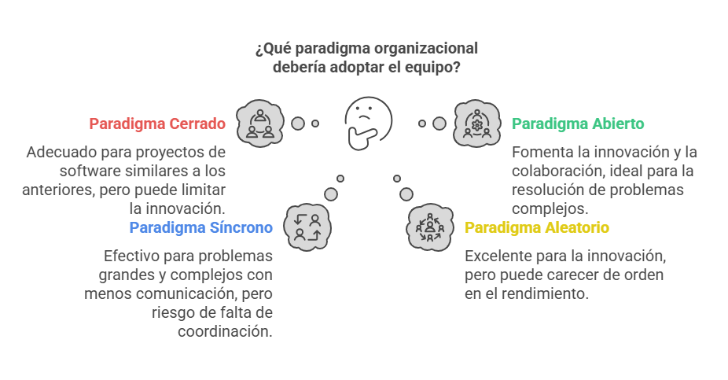
Resumen: Paradigmas Organizacionales del equipo
‹#›

Slide 46
El equipo de software
Sin importar la organización del equipo, el objetivo a alcanzar es lograr un equipo que muestre cohesión. Que se consolide.
Los miembros de un equipo consolidado son mucho más productivos y motivados.
Un grupo cohesivo tiene beneficios:
Puede establecer sus propios estándares de calidad
Los individuos aprenden de los demás y se apoyan mutuamente
El conocimiento se comparte
Se alienta la refactorización y el mejoramiento continuo
Perssman 7ma edición -Cap. 24

Slide 47
El equipo de software
Sin importar la organización del equipo, el objetivo a alcanzar es lograr un equipo que muestre cohesión. Que se consolide.
Los miembros de un equipo consolidado son mucho más productivos y motivados.
Un equipo no consolidado suele sufrir toxicidad de equipo :
Atmósfera de trabajo frenética
Fricción entre los miembros del equipo
Proceso de software fragmentado o mal coordinado
Definición imprecisa de roles
Exposición continua y repetida al fracaso
Perssman 7ma edición -Cap. 24

Slide 48
El equipo de software
Comunicación Grupal
Las comunicaciones en un grupo se ven influenciadas por factores como: status de los miembros del grupo, tamaño del grupo, composición de hombres y mujeres, personalidades y canales de comunicación disponible.
Se deben establecer mecanismos para la comunicación formal e informal entre los miembros del equipo
La comunicación formal: a través de reuniones, escritos y otros canales no interactivos
La comunicación informal: Los miembros comparten ideas sobre la marcha.
Ian Sommerville Cap. 25

Slide 49
El equipo de software ágil
Muchas organizaciones de software defienden el desarrollo ágil de software, lo que conlleva a crear equipos pequeños y muy motivados, lo que se denomina equipo ágil.
Se hace hincapié en la competencia individual y colaboración grupal.
Son autoorganizados.
Perssman 7ma edición -Cap. 24

Slide 50
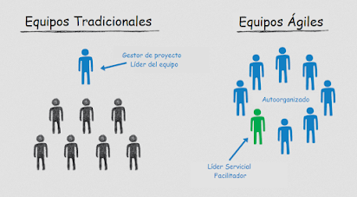
El equipo de software ágil
Se parece a un paradigma aleatorio con pocos miembros
Perssman 7ma edición -Cap. 24

